Slide 1
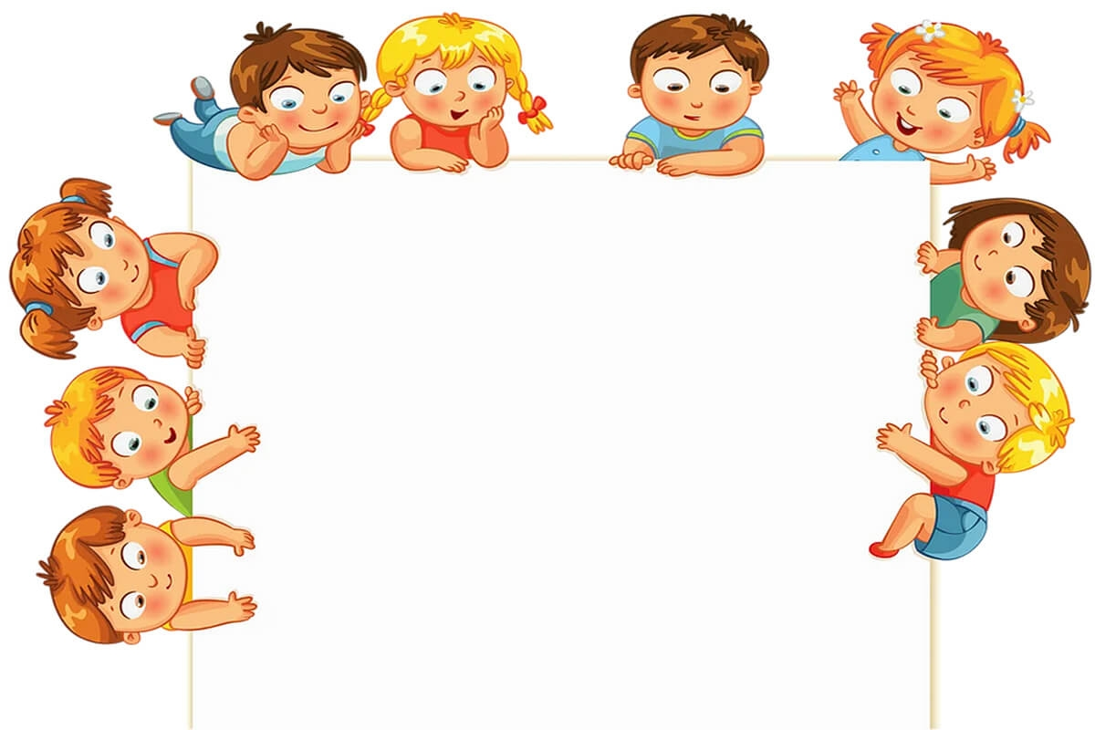
Интерактивная логопедическая игра
«СКАЖИ НАОБОРОТ»
( 4 тип
слоговой структуры слова
Подготовила : учитель-логопед
МБДОУ № 29 г. Калуги
Логошина Ирина Сергеевна

Slide 2
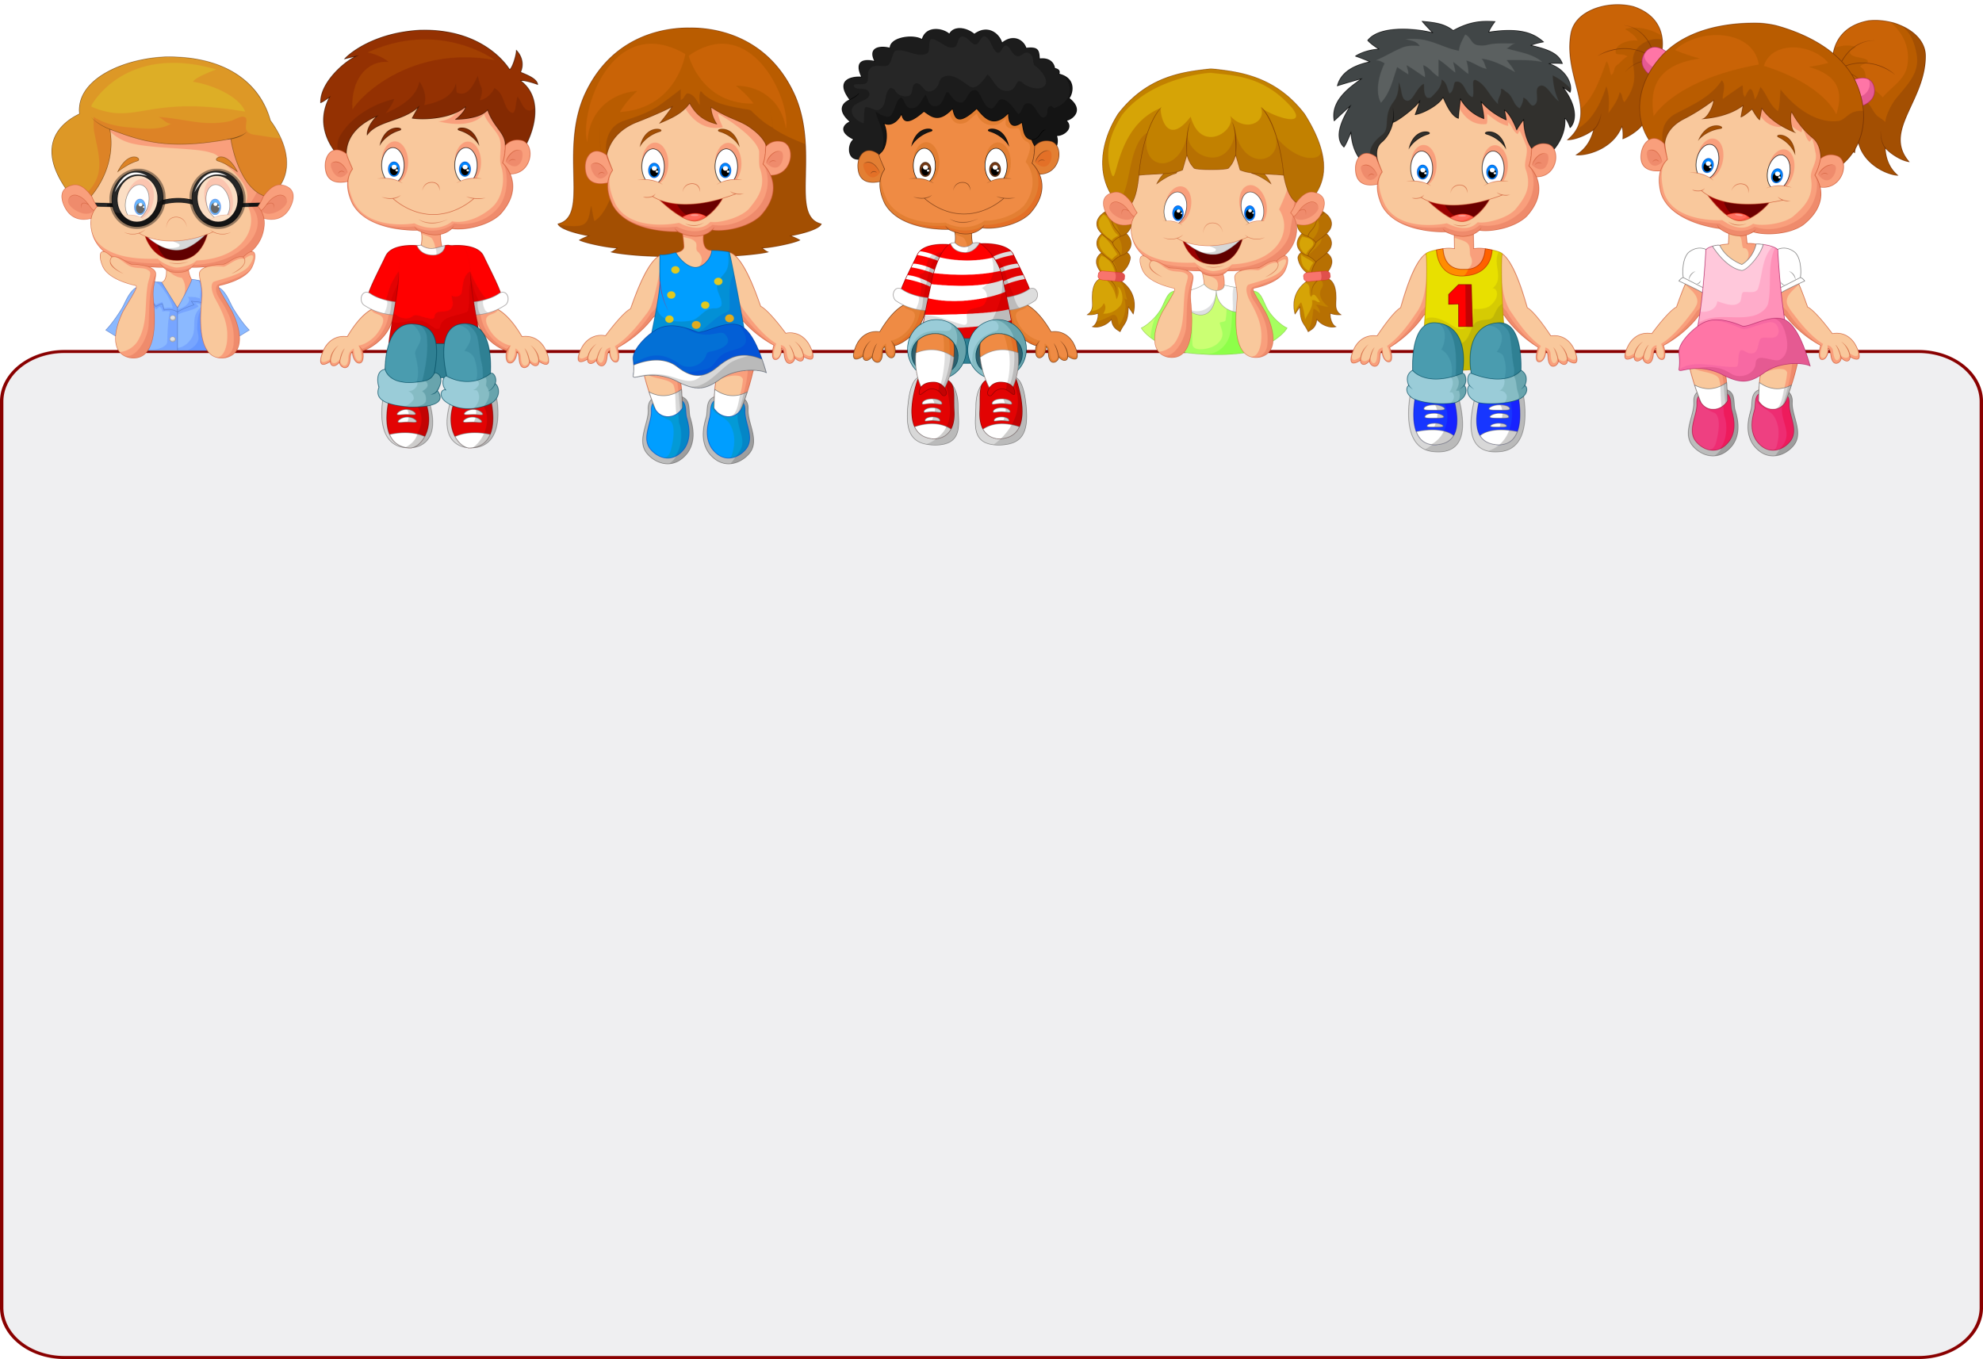
Данная игра рассчитана на детей 5-7 лет.
Цель:
Учить четко произносить слова слоговой структуры 6-го типа при подборе антонимов.
Расширять и активизировать словарный запас.
Ход игрового упражнения:
Взрослый произносит начало предложения и предлагает ребенку закончить его словом с противоположным значением.
Холодно зимой, а жарко… летом.
Красный карандаш острый, а синий… тупой.
Этот дом старый, а этот … новый.
У папы голос громкий, а у мамы… тихий.
Этот зверь домашний, а этот… дикий.
Этот ботинок правый, а этот… левый.
Смена картинки происходит при клике мышкой по стрелочке.
При создании данной игры использовался дидактический материал из пособия
Четверушкина Н.С. Слоговая структура слова: система коррекционных упражнений для детей 5-7 лет. Практическое пособие для логопедов, воспитателей и родителей. М.: «Издательство гном и Д» 2001. — 96 с.
Изображения взяты из интернета

Slide 3
